Slide 1
Изображение земной поверхности на плоскости

Slide 2
Системы географических и геодезических координат
Система географических координат –единая система для всех точек Земли. Уровневая поверхность принимается за поверхность сферы. Начало отсчета в географической системе координат принимают начальный меридиан РМ₀Р₁ ,проходящий через центр Гринвичской обсерватории на окраине Лондона, и плоскость экватора EQ.

Slide 3
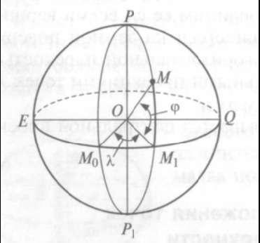
Географическая система координат
EQ-плоскость экватора, РМ₀Р₁ – начальный меридиан (гринвич),
λ- географическая долгота(0-180°, восточные и западные), φ- географическая широта(0-90 °, северные и южные).

Slide 4
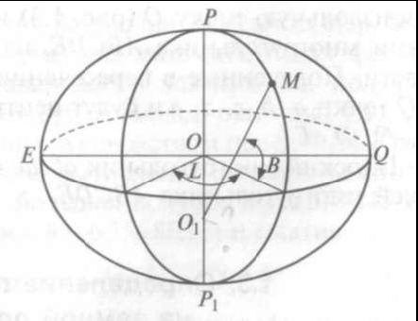
Система геодезических координат
- определяет положение точек на поверхности эллипсоида вращения.
В - геодезическая широта т.М,
L – геодезическая долгота
МО1 - нормаль — это прямая, ортогональная (перпендикулярная) касательному пространству (касательной прямой к кривой, касательной плоскости к поверхности и т. д.).

Slide 5
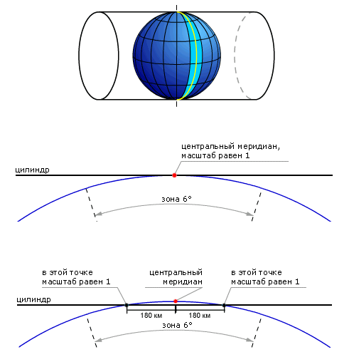
Зональная система прямоугольных координат Гаусса
Поверхность земного шара переносят на плоскость по частям - зонам. Земной шар делят меридианами на зоны размером 3-6°.

Slide 6
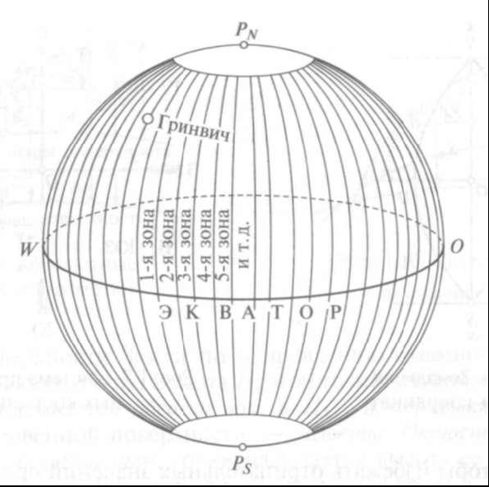

Slide 7
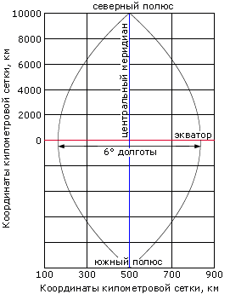
Чтобы изображать отрицательные значения координат, ординату осевого меридиана зоны принимают за 500км(т.е.на 500км к западу).

